Slide 1


Slide 2

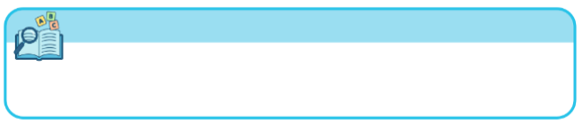

Plan de la séance 5
Réservé à l’enseignant (e)
1. Prise de parole
Prendre la parole en réutilisant les actes de parole enseignés.
Lire et comprendre des phrases.
Écrire des phrases.

Slide 3



Bonjour les enfants ! La leçon de français commence maintenant.

Slide 4

Aujourd’hui, nous allons apprendre à parler, en français, de ce que nous devons faire et de ce que nous ne devons pas faire à l’école et en classe. Écoutez bien.

Slide 5

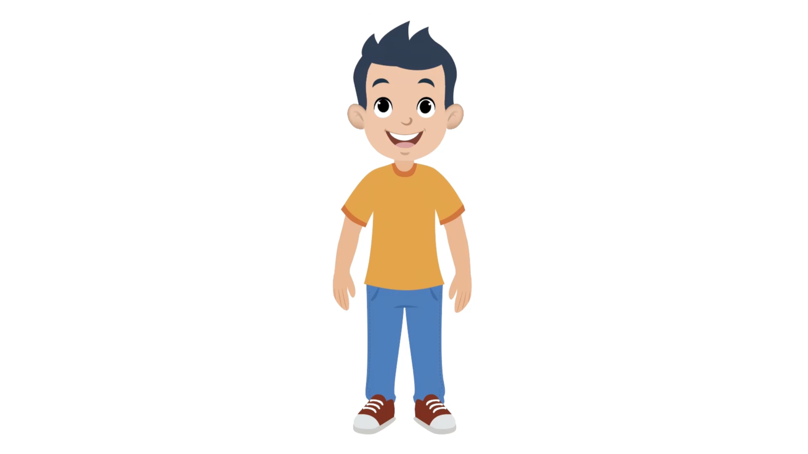

Lecture de la vidéo.

Slide 6

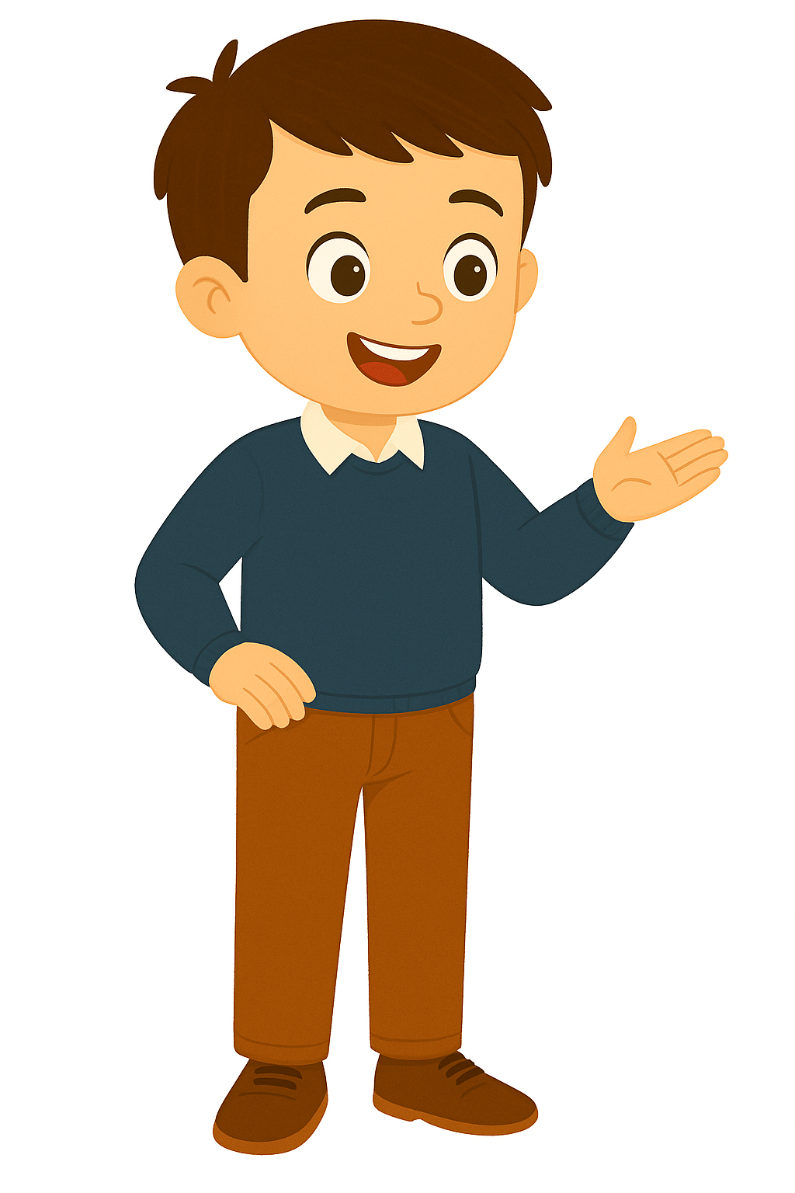
Maintenant, nous allons prendre la parole pour nous présenter et parler de ce que nous devons faire et de ce que nous ne devons pas faire à l’école. Nous allons le faire en trois étapes. Soyez attentifs.
Étape 1
Étape 2
Étape 3

Slide 7
Etape 1. Je vais vous expliquer la situation.
Étape 1
Étape 2
Étape 3
Situation : Présente-toi en disant ton nom, ta classe et ton école. Ensuite, parle de ce que tu dois faire et de ce que tu ne dois pas faire à l’école et en classe.
Bonjour,
Je m’appelle _____________.
Je suis en _____________.
Je suis à l’école _____________ .
À l’école, je dois____________.
En classe, je ne dois pas ____________.

Slide 8
Etape 2. Chacun réfléchit silencieusement à ce qu’il va dire dans sa prise de parole.
Etape 1
Etape 2
Etape 3
Situation : Présente-toi en disant ton nom, ta classe et ton école. Ensuite, parle de ce que tu dois faire et de ce que tu ne dois pas faire à l’école et en classe.
Bonjour,
Je m’appelle _____________.
Je suis en _____________.
Je suis à l’école _____________ .
À l’école, je dois____________.
En classe, je ne dois pas ____________.

Slide 9

Etape 3. Maintenant, vous allez prendre la parole. Qui veut passer au tableau ?
Etape 1
Etape 2
Etape 3
Situation : Présente-toi en disant ton nom, ta classe et ton école. Ensuite, parle de ce que tu dois faire et de ce que tu ne dois pas faire à l’école et en classe.
Bonjour,
Je m’appelle _____________.
Je suis en _____________.
Je suis à l’école _____________ .
À l’école, je dois____________.
En classe, je ne dois pas ____________.

Slide 10

Maintenant, tout le monde participe. Chacun dit son nom, sa classe et son école, puis dit ce qu’il doit faire et ce qu’il ne doit pas faire à l’école et en classe.

Slide 11
Plan de la séance 5
Réservé à l’enseignant (e)
Prendre la parole en réutilisant les actes de parole enseignés.
2. Lecture
Lire et comprendre des phrases.
Écrire des phrases.

Slide 12
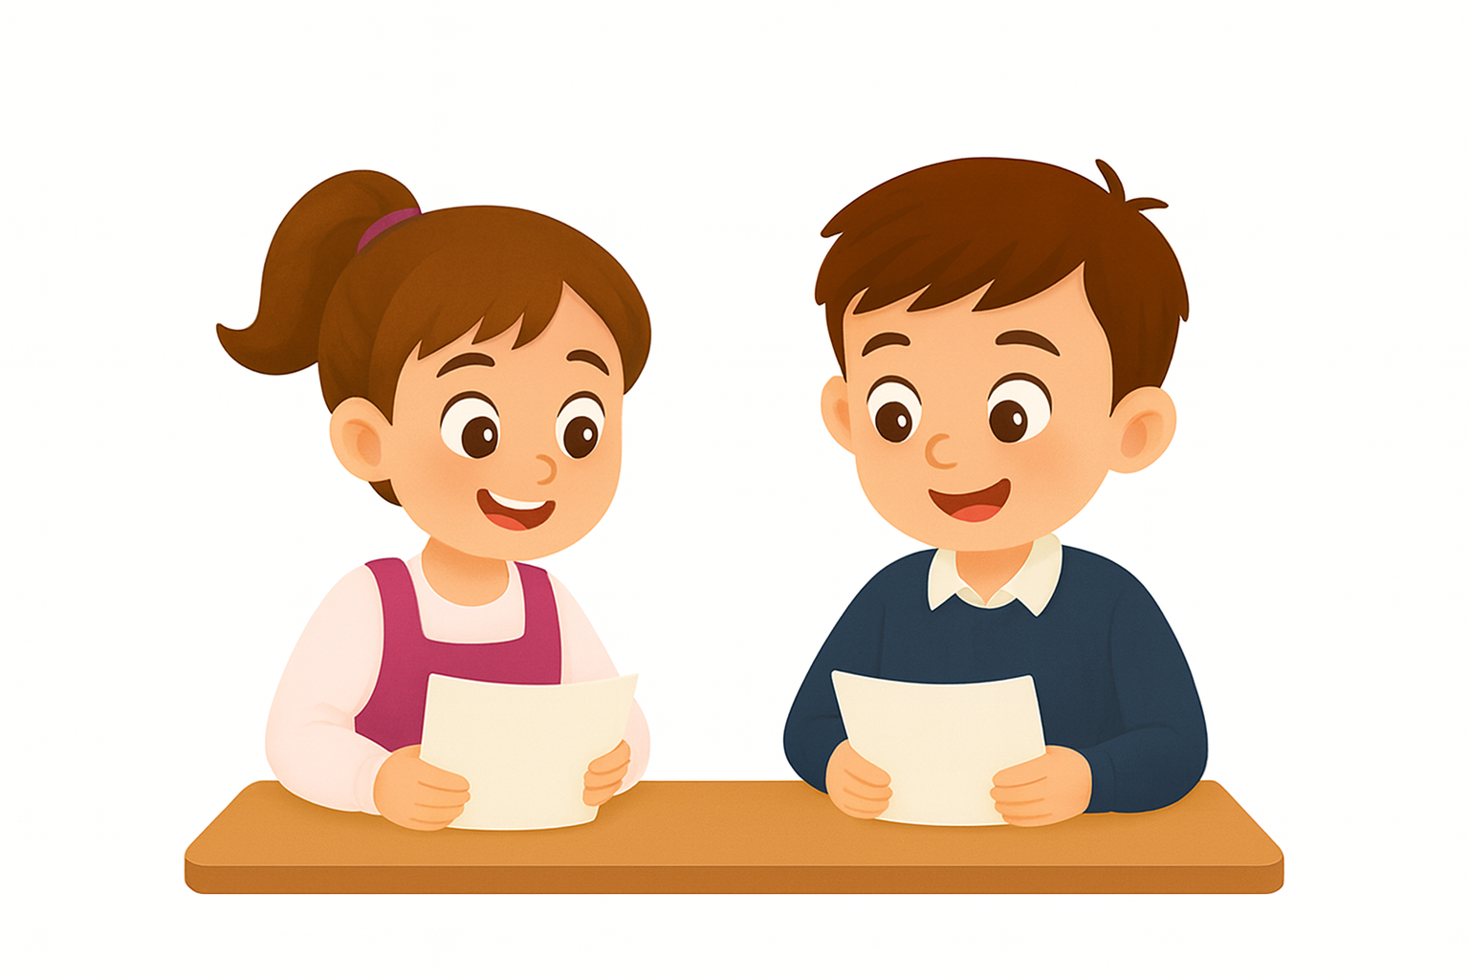
Maintenant, on va faire de la lecture.

Slide 13
C’est le mot : dans.
On va l’épeler ensemble : d-a-n-s.
dans

Slide 14
C’est le mot : c’est.
On va l’épeler ensemble : c-apostrophe-e-s-t.
c’est

Slide 15
Lisez ces phrases en silence. Après, on va écouter un audio.
C’est une jolie fontaine.
Mon frère boit du lait frais.
Anas a un pull beige en laine.
La baleine nage dans la mer.

Slide 16


Lecture de l’audio.
C’est une jolie fontaine.
Mon frère boit du lait frais.
Anas a un pull beige en laine.
La baleine nage dans la mer.

Slide 17
Deuxième lecture de l’audio.
C’est une jolie fontaine.
Mon frère boit du lait frais.
Anas a un pull beige en laine.
La baleine nage dans la mer.

Slide 18
Qui veut lire à haute voix ?
C’est une jolie fontaine.
Mon frère boit du lait frais.
Anas a un pull beige en laine.
La baleine nage dans la mer.

Slide 19
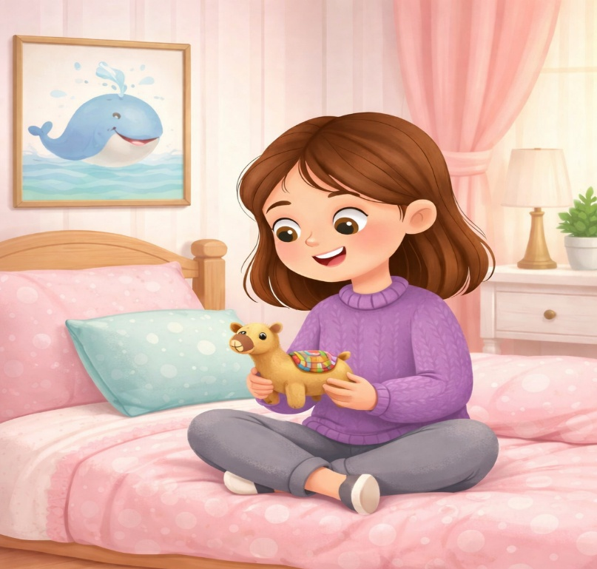
On passe à une autre activité. Regardez cette image. C’est Rim.

Slide 20
Est-ce que Rim est assise sur son lit ? Qui veut répondre ?

Slide 21
Est-ce que Rim joue avec son petit dromadaire ? Qui veut répondre ?

Slide 22
Est-ce que Rim regarde la baleine ? Qui veut répondre ?

Slide 23

Prenez les ardoises.

Slide 24

Lisez silencieusement les phrases. Personne ne lit les phrases à voix haute.
Écrivez les numéros des bonnes phrases sur l’ardoise : 1, 2 ou 3.
Rim est assise sur son lit.
Rim joue avec son petit dromadaire.
Rim regarde la baleine.

Slide 25
Levez vos ardoises.

Slide 26
Les bonnes réponses sont les numéros 1 et 2. « Rim est assise sur son lit. » et « Rim joue avec son petit dromadaire. ».
Rim est assise sur son lit.
Rim joue avec son petit dromadaire.
Rim regarde la baleine.

Slide 27
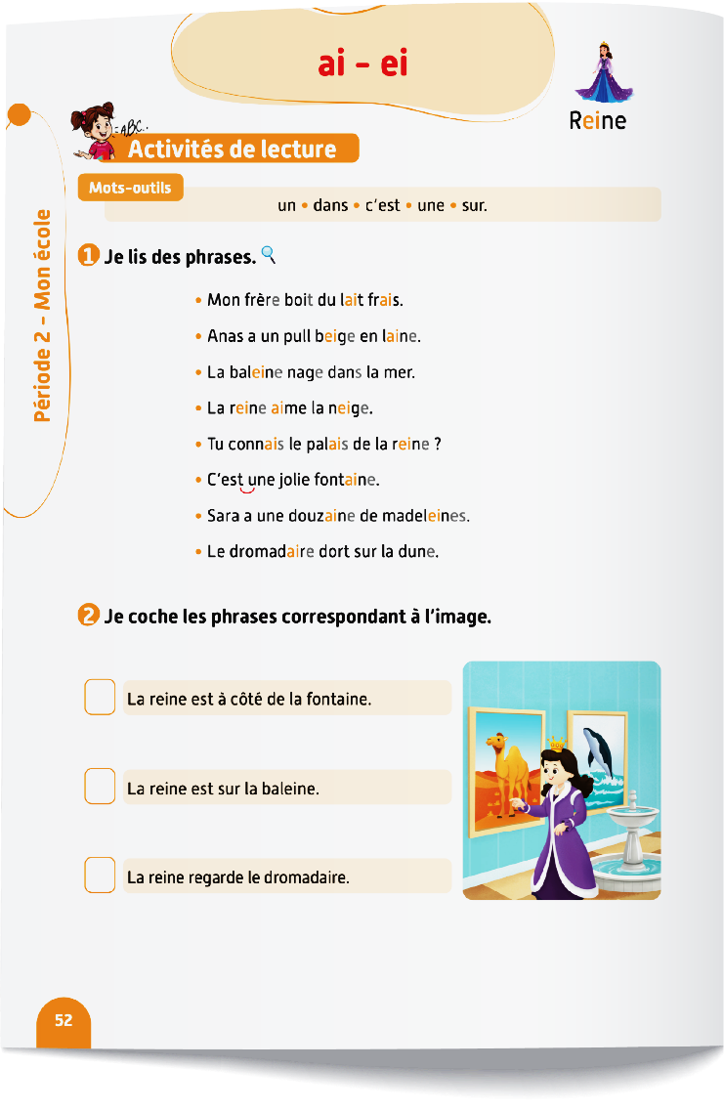

Prenez vos livrets à la page 52. Avec votre voisin, lisez les phrases et cochez les bonnes réponses. Je vais circuler entre les rangs pour vous aider.

Slide 28
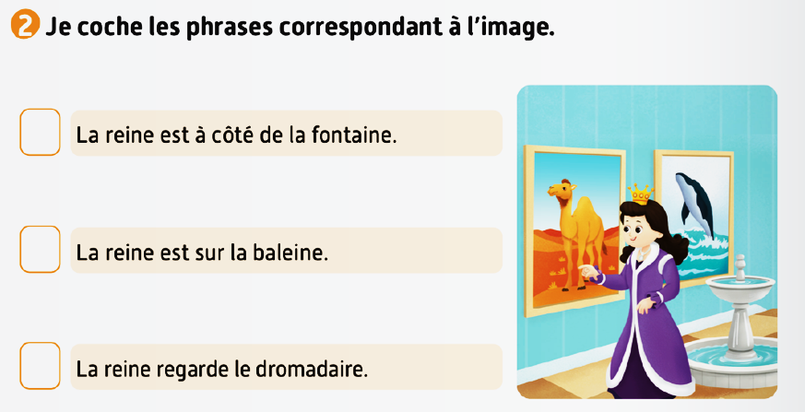
Corrigez.

Slide 29
Plan de la séance 5
Réservé à l’enseignant (e)
Prendre la parole en réutilisant les actes de parole enseignés.
Lire et comprendre des phrases.
3. Écriture
Écriture de phrases.

Slide 30

Lisez et observez cette phrase. Vous allez l’écrire après. Tenez-vous prêts. Je n’oublie pas la majuscule au début de la phrase, le point à la fin et les espaces entre les mots.
Tu ne dois pas crier.
<<

Slide 31

Prenez vos cahiers.

Slide 32
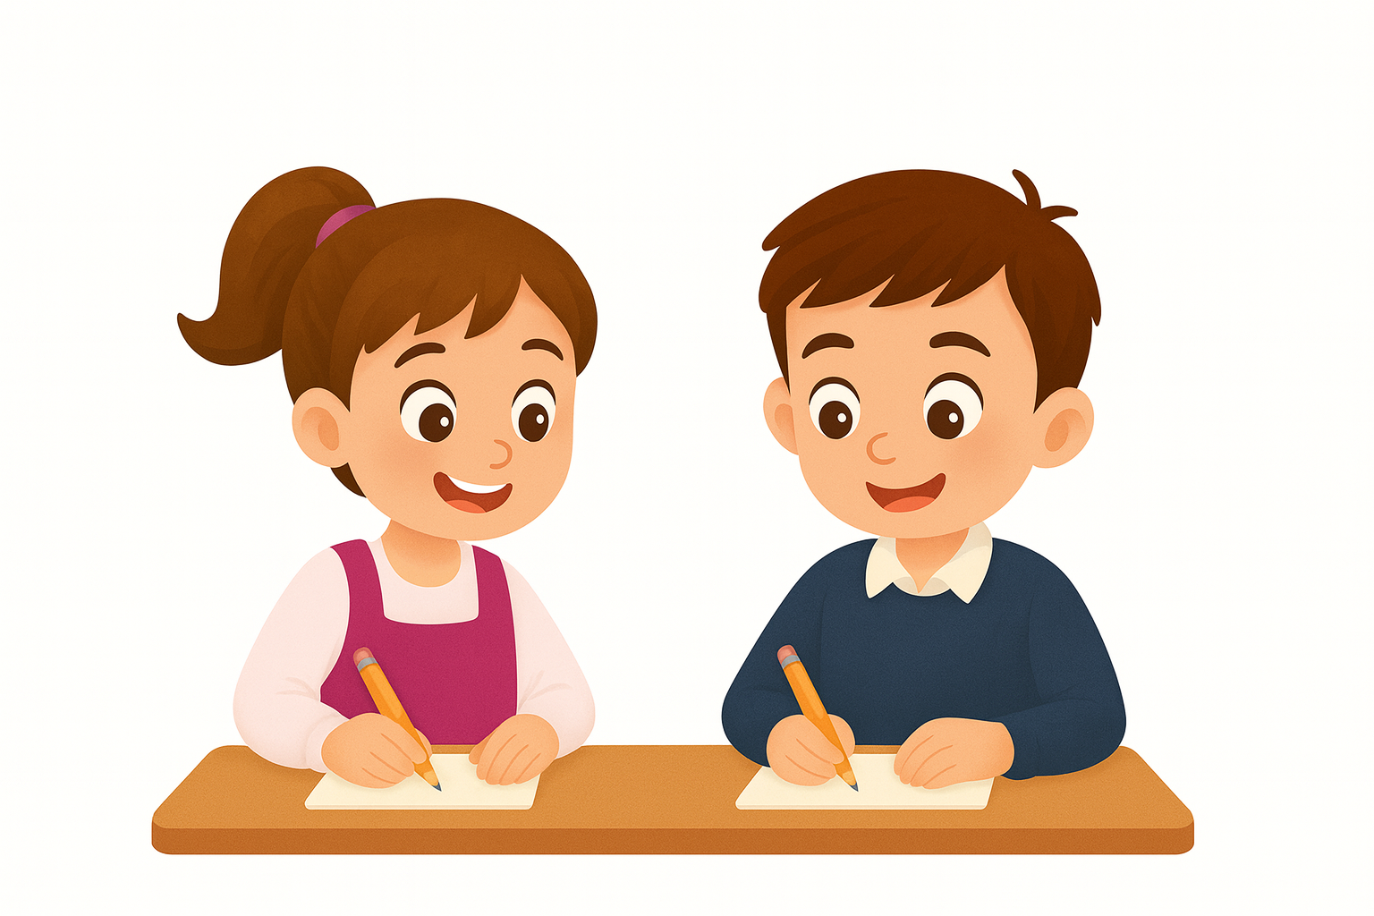
Dictée en cours.

Slide 33
Deuxième dictée.

Slide 34
Troisième dictée.

Slide 35
Corrigez.
Tu ne dois pas crier.

Slide 36
On passe à une autre activité. Ces mots sont en désordre. Écrivez sur vos cahiers une phrase correcte à partir de ces mots.
dois
ne
tu
pas
courir

Slide 37
Qui veut lire sa phrase ?
dois
ne
tu
pas
courir

Slide 38
Corrigez. Je n’oublie pas la majuscule au début de la phrase, le point à la fin et les espaces entre les mots.
Tu ne dois pas courir.

Slide 39
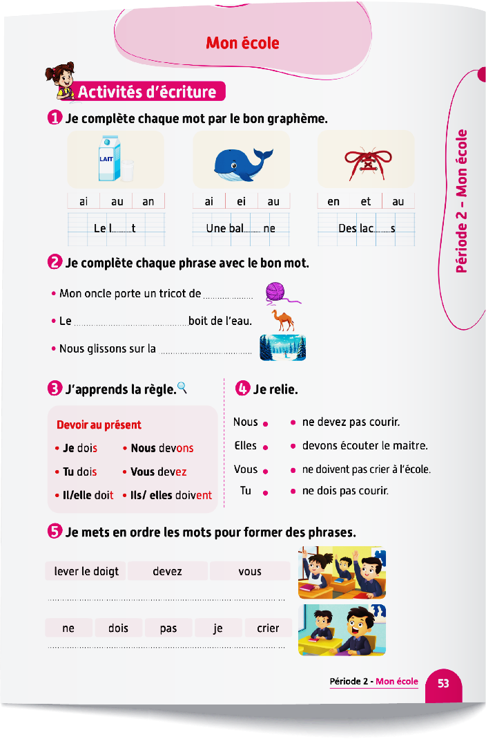

Prenez vos livrets à la page 53. Réalisez l’activité 5. Je vais circuler entre les rangs pour vous aider.

Slide 40
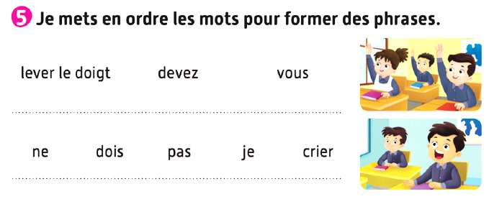
Corrigez.
Vous devez lever le doigt.
Je ne dois pas crier.

Slide 41


La séance d’aujourd’hui est terminée. À la maison, lisez ces phrases et recopiez-les sur votre cahier.

